Slide 1
Система конвеерного индексирования данных в Apache Solr
Б17-191-1 Верещак В.Д.

Slide 2
Цель
Ускорение и оптимизация полнотекстового поиска по крупной распределённой базе текстов путём итерационной загрузки и индексирования в системе Apache Solr.

Slide 3
Задачи
Проектирование сервис-ориентированной архитектуры системы
Проектирование базы данных для отслеживания хода индексации
Конфигурирование системы Apache Solr

Slide 4
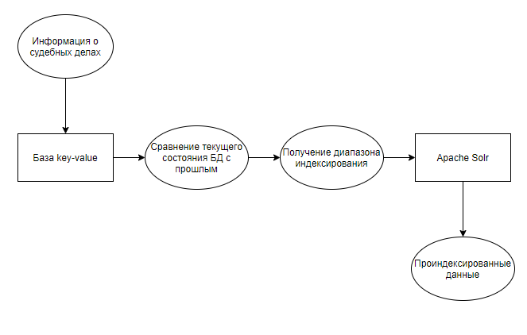
Анализ предметной области Объект автоматизации

Slide 5
Анализ конкурентов
Система реализует специфическую задачу и создана для обработки данных исключительно «Ирбис Аналитики», поэтому не имеет конкурентов.

Slide 6
Функции системы
Отслеживание текущего состояния БД key-value
Фильтрация и сборка данных из БД
Формирование диапазонов индексирования
Отправка данных на индексирование в Apache Solr
Отслеживание состояния индексирования

Slide 7
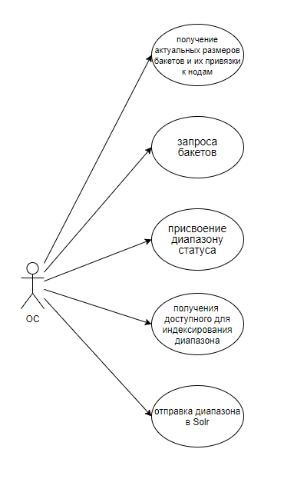
Варианты использования

Slide 8
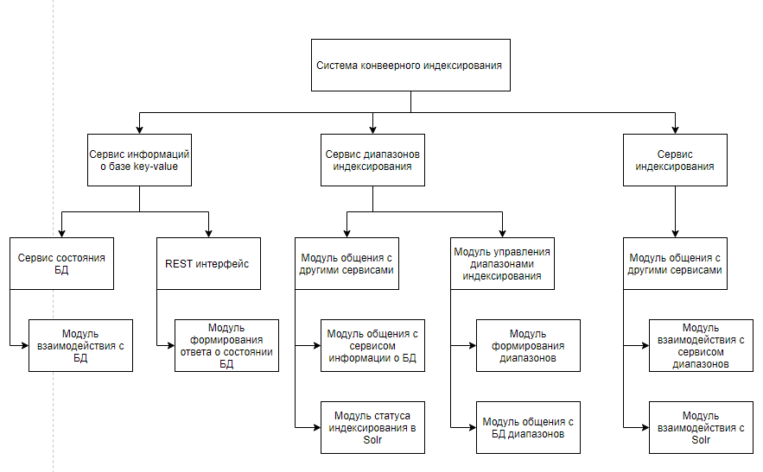
Структурная схема

Slide 9
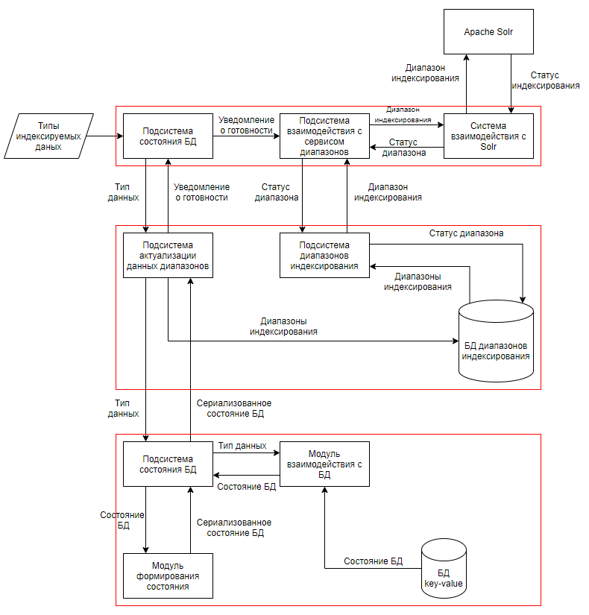
Связи между модулями системы

Slide 10
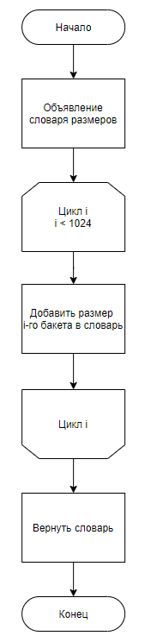
Алгоритм получения информации о базе данных key-value

Slide 11
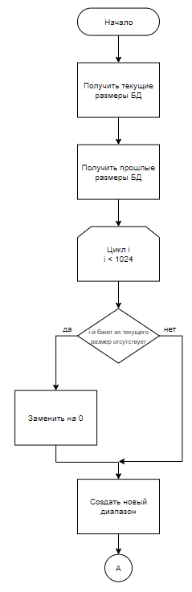
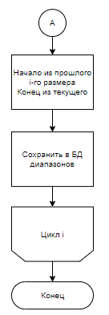
Алгоритм формирования диапазона

Slide 12
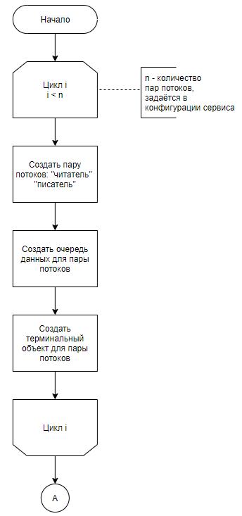
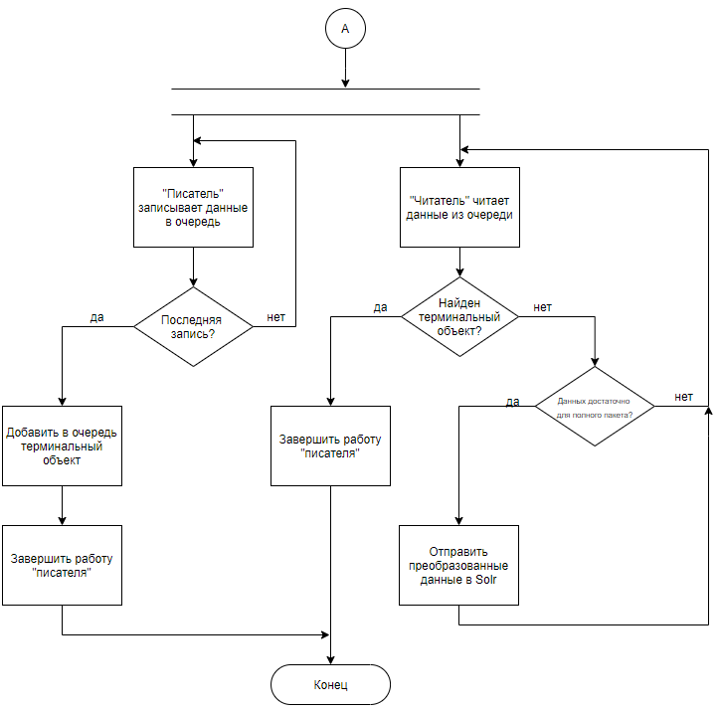
Алгоритм отправки данных на индексацию

Slide 13
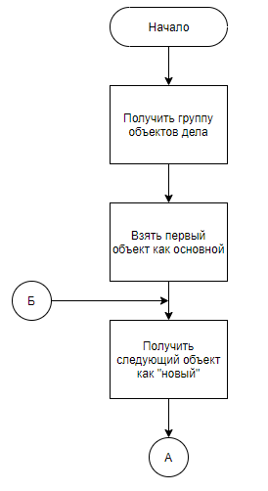
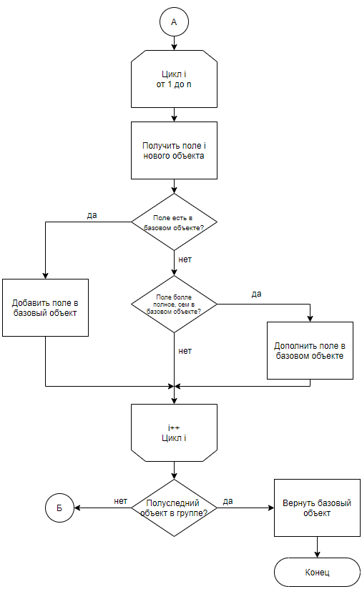
Алгоритм преобразования группы данных

Slide 14
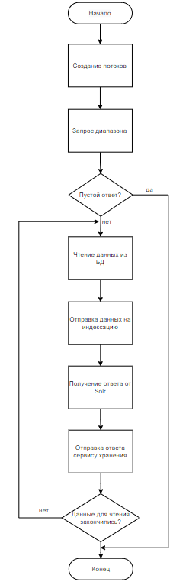
Алгоритм работы сервиса индексации

Slide 15
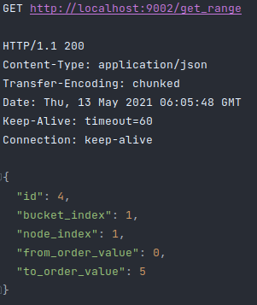
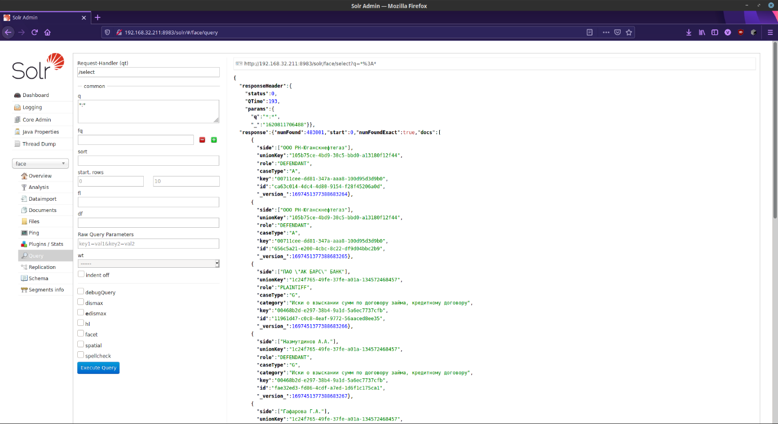
Контрольные примеры
Объект диапазона
Пример проиндексированных данных

Slide 16
Спасибо за внимание

